Slide 1
§3 展开定理与行列式的计算
    3.1 余子式和代数余子式
定义3.1 在n阶行列式|A|中，把元素a_{ij}所在第i行和第j列划去后，留下来的n－1阶行列式叫做元素 a_{ij} 的余子式, 记作 M_{ij} ; 把
A_{ij}=(-1)^{i+j} M_{ij}
叫做元素a_{ij}的代数余子式。
a_{ij} 的余子式为M_{ij} ；
a_{ij}的代数余子式 为A_{ij}。

Slide 2
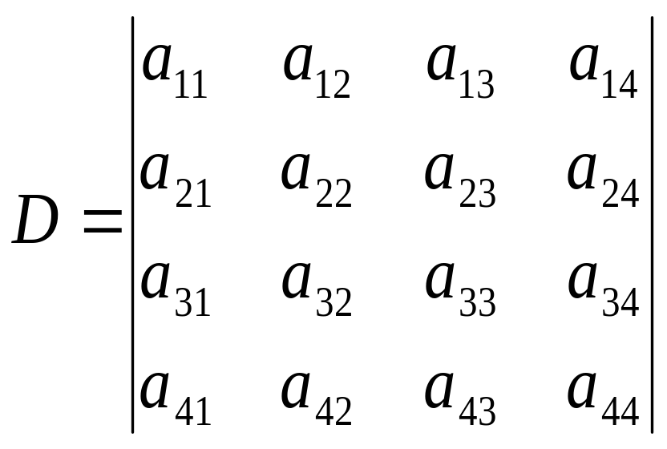
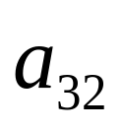
例如 4阶行列式
--------------------------------
----------------------------------------
中元素 的余子式和代数余子式分别为

Slide 3
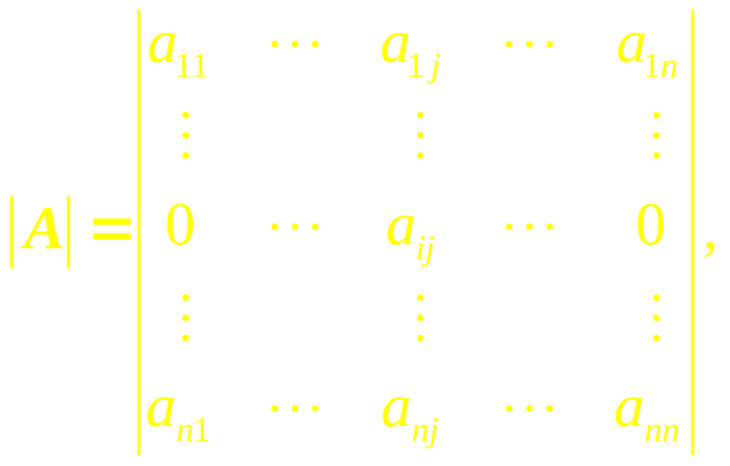
3.2 行列式按行（列）展开定理
引理 若n阶方阵A的第i行所有元素除 a_{ij} 外其余元素均为零，那么方阵A的行列式| A|的值等于a_{ij}与其代数余子式A_{ij}的乘积，即
|A|= a_{ij} A_{ij}。
证：设

Slide 4
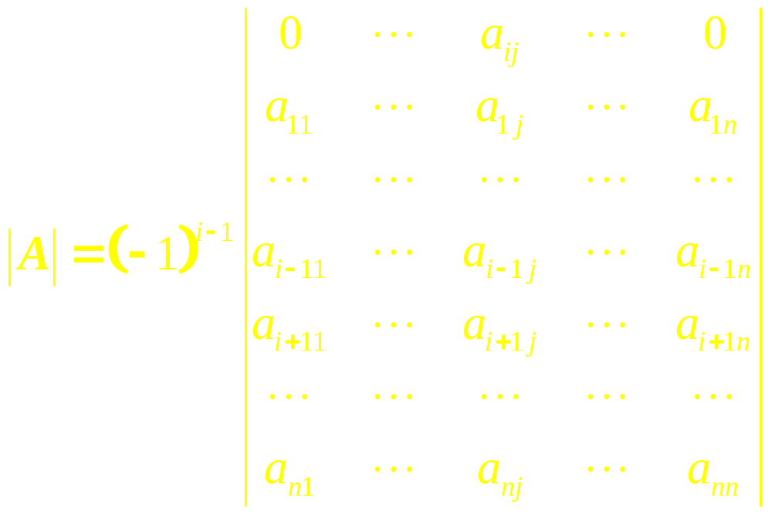
利用行列式性质，把第i 行向上依次交换到第1行

Slide 5
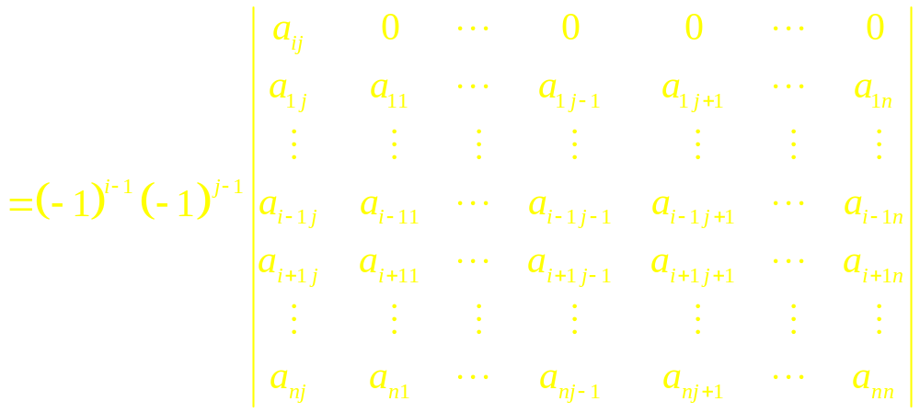
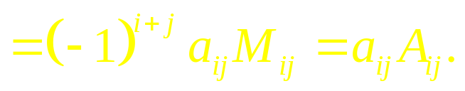
再把第 j 行向左依次交换到第1列，得到

Slide 6
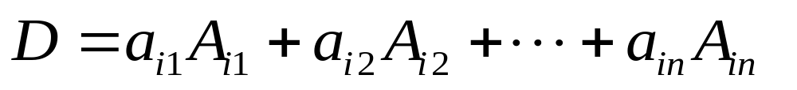
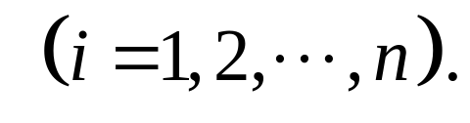
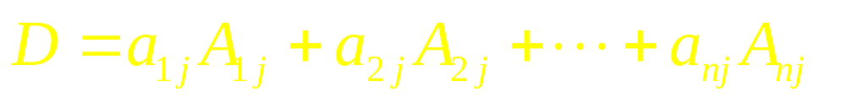
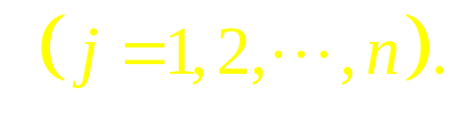
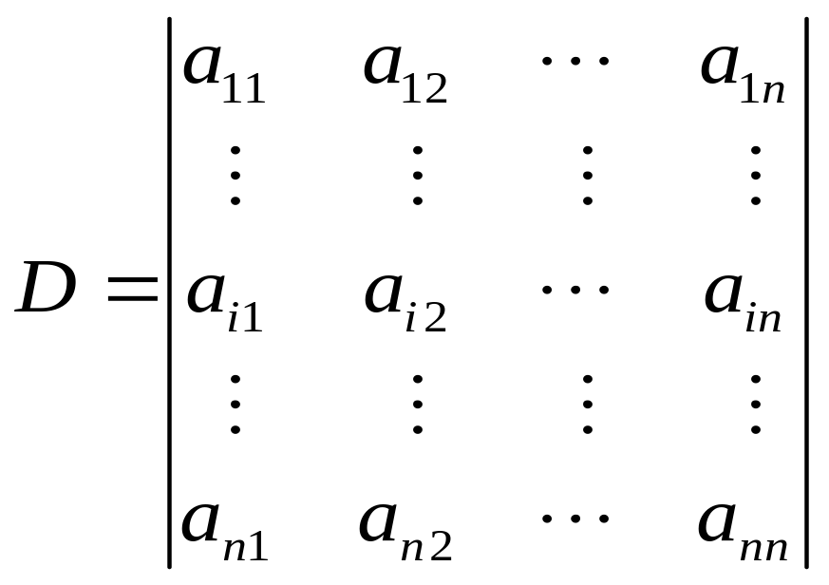
定理3.1 行列式等于它的任一 行（列）的各元素与其
对应的代数余子式乘积之和,即
证 (按第 i 行展开) 设

Slide 7
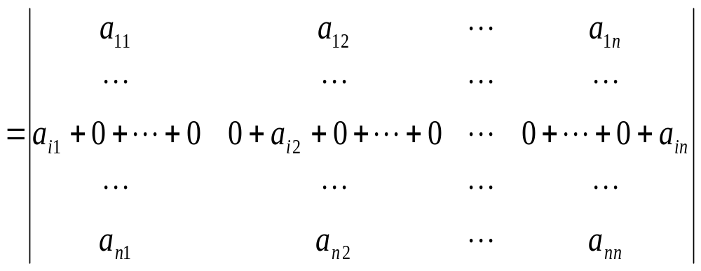
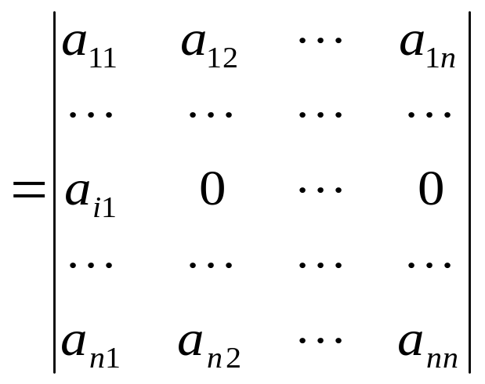
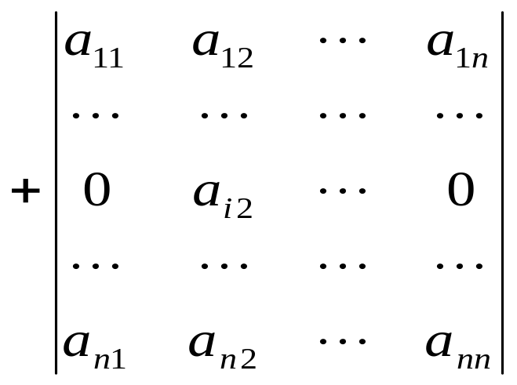
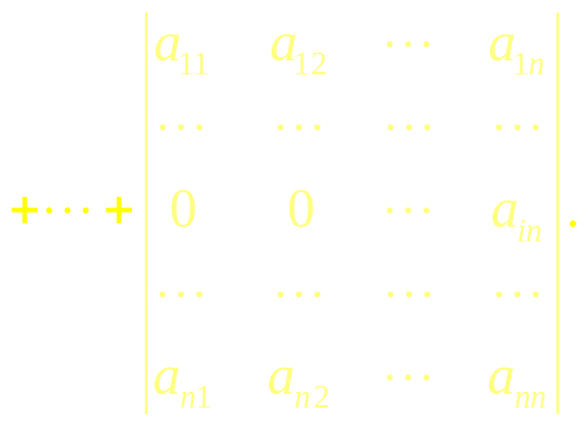
则 D

Slide 8
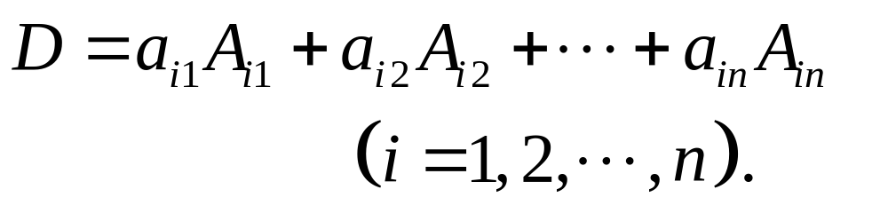
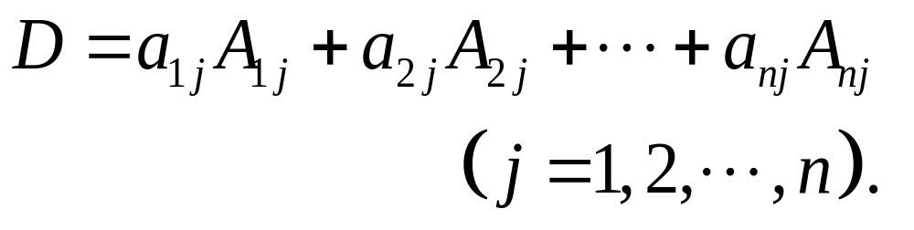
于是，原行列式得
类似地.若按列证明，可得

Slide 9
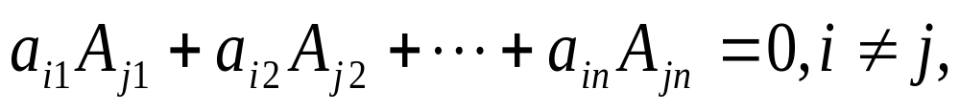
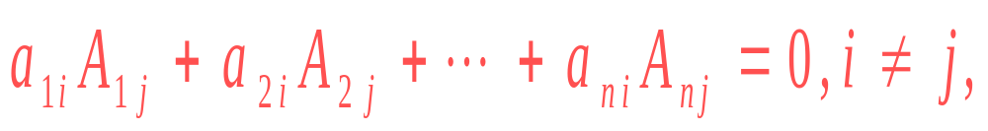
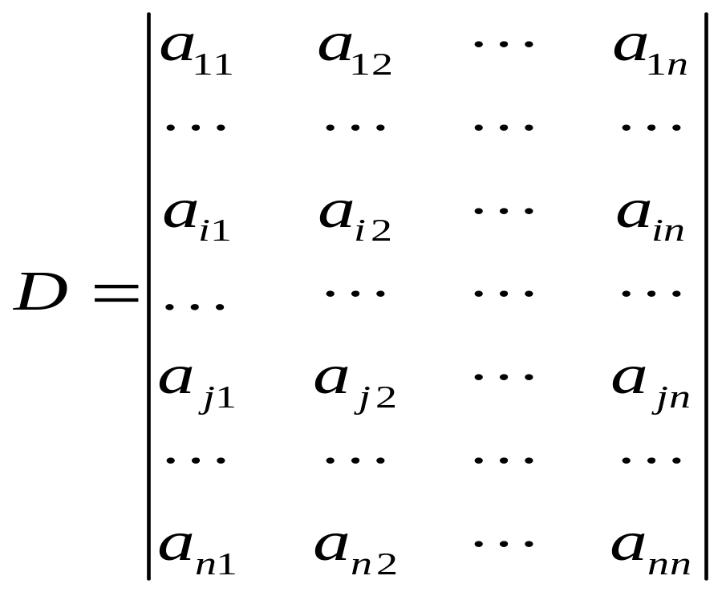
行列式展开定理的推论
定理3.2 行列式某一行（列）的元素与另一行（列）的对应元素的代数余子式乘积之和等于零.即
或
。
证 设

Slide 10
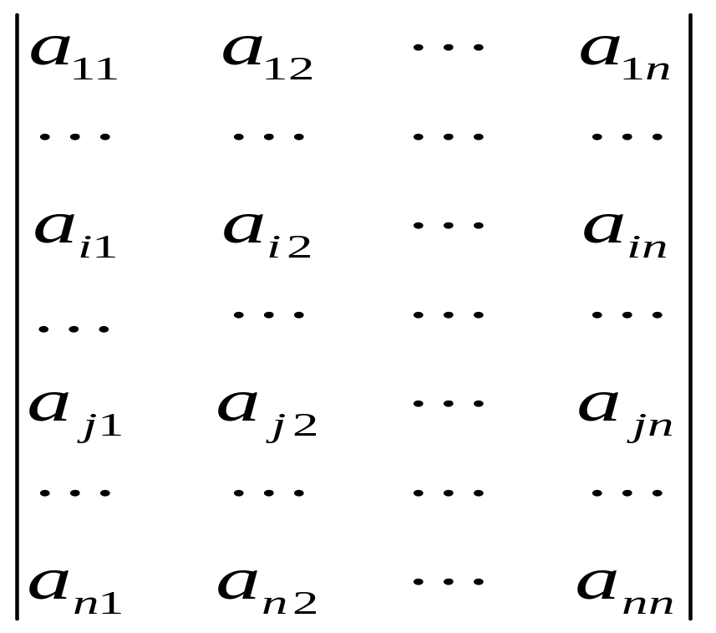
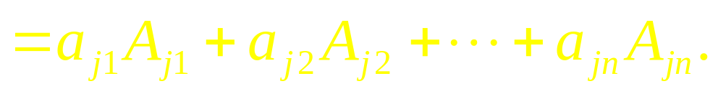
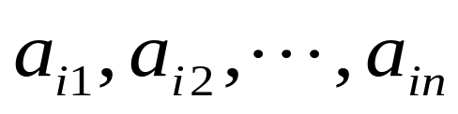
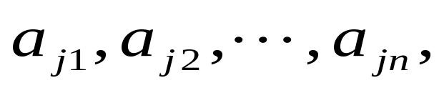
把D按第j行展开,有
在上式两端用 代替
得

Slide 11
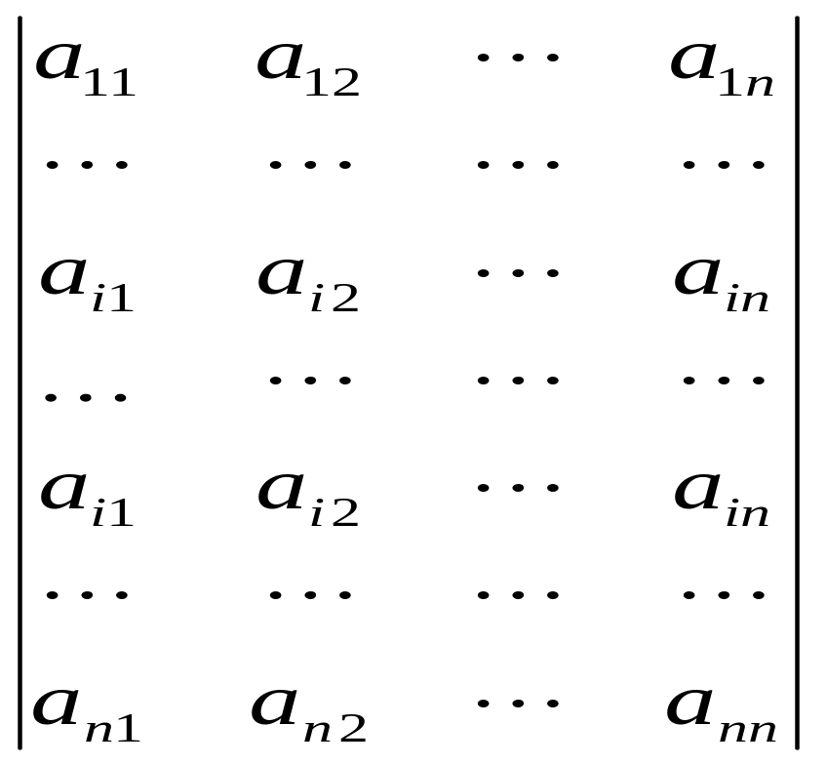
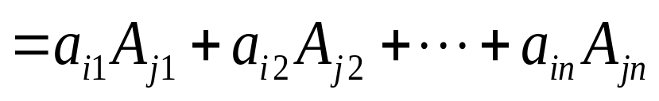

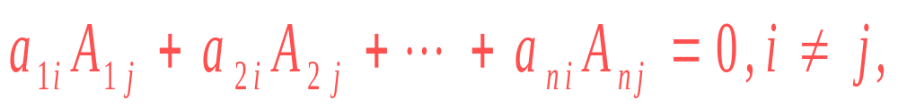
。
显然,等式左端行列式有两行相同,故行列式等于零,即.
同理可证,
。

Slide 12
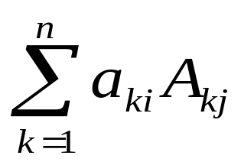
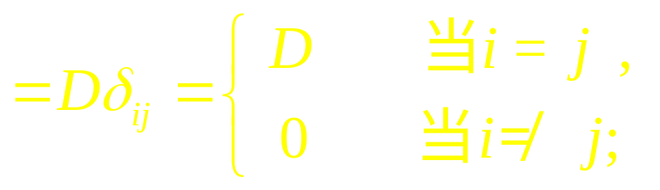
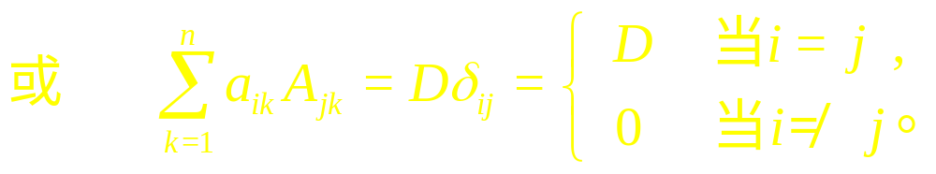
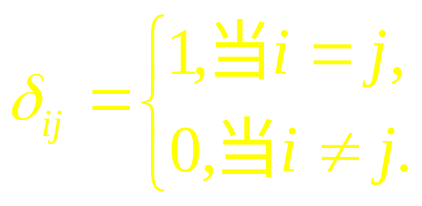
综合定理3.1和定理3.2有
其中

Slide 13
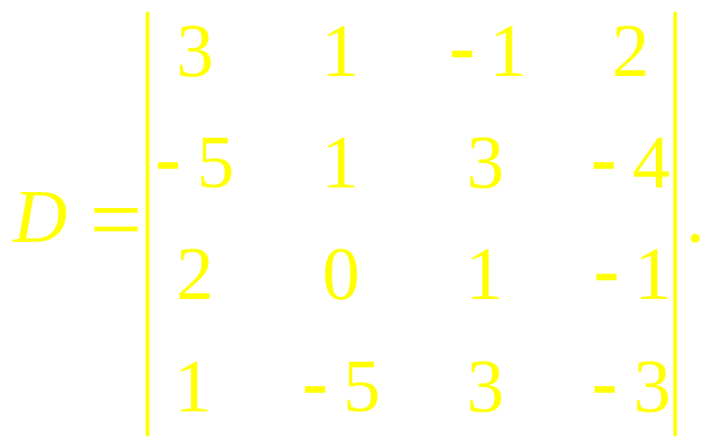
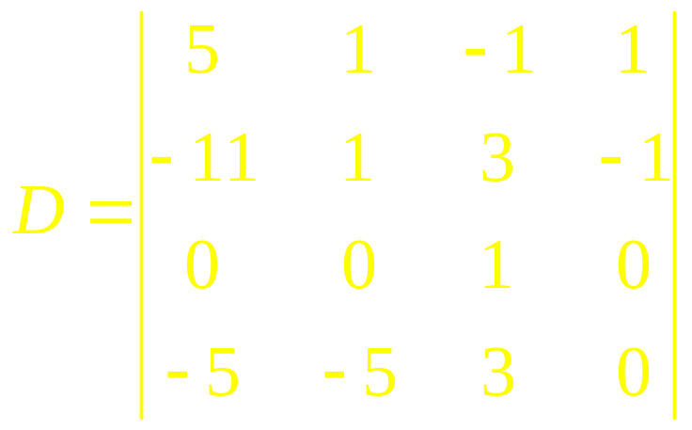
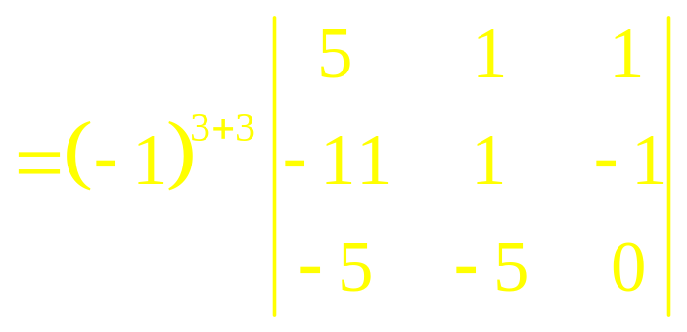
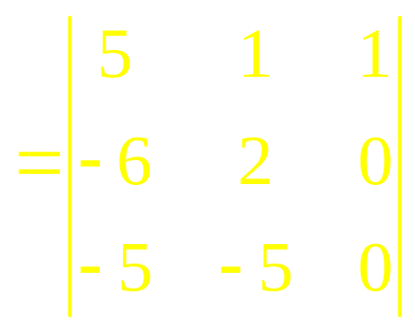
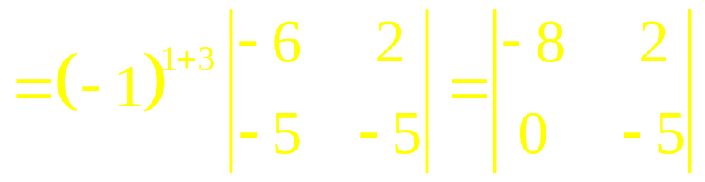
例3.1 计算
解
=40.

Slide 14
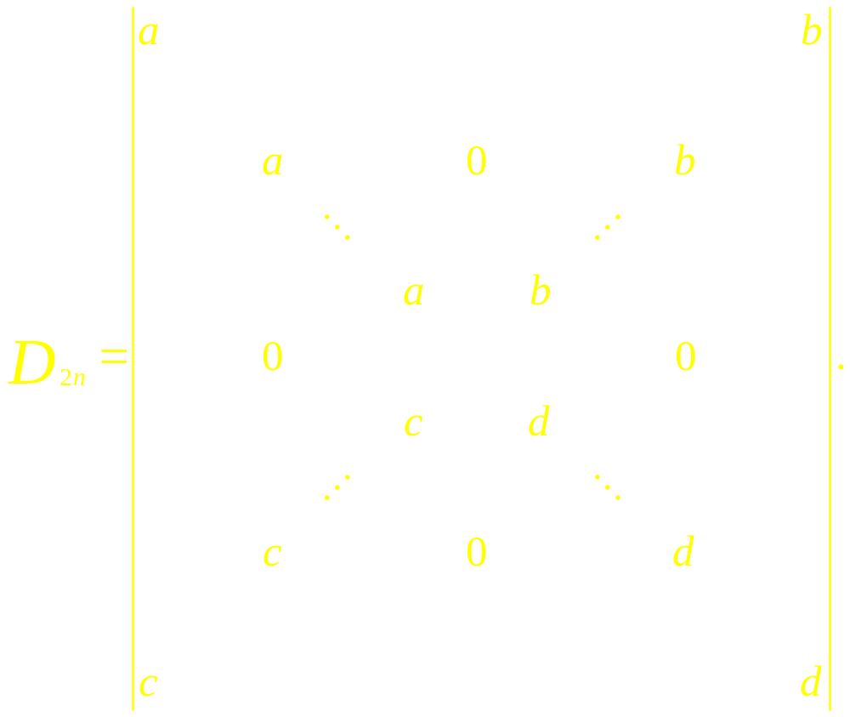
例3.2 计算

Slide 15
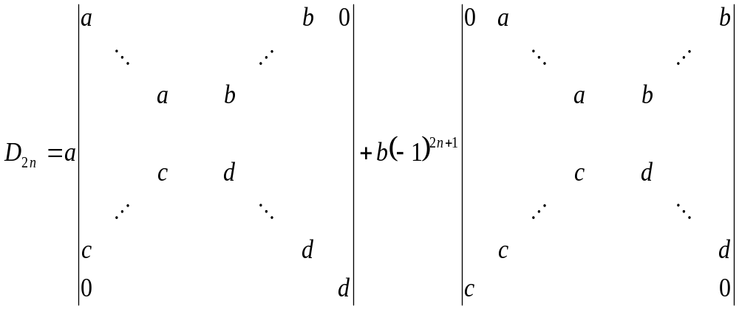
解 按第一行展开，得

Slide 16
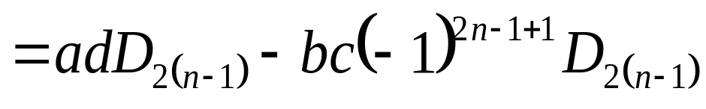
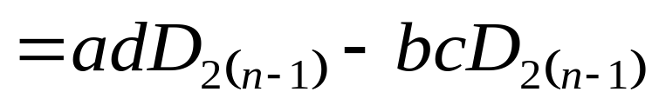
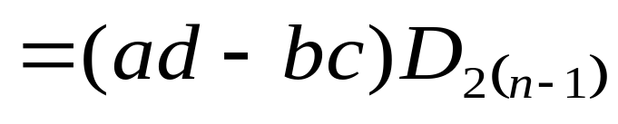
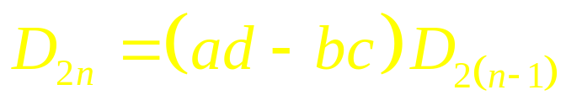
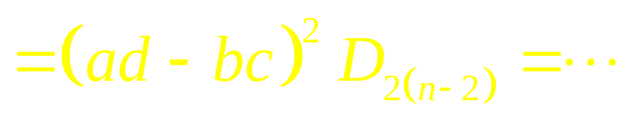
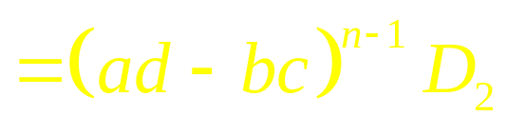
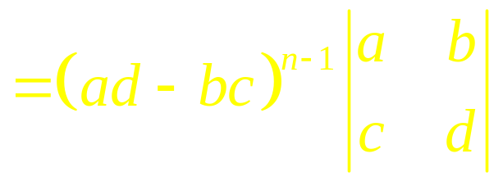
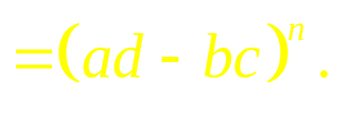
.
以此作递推公式，即可得

Slide 17
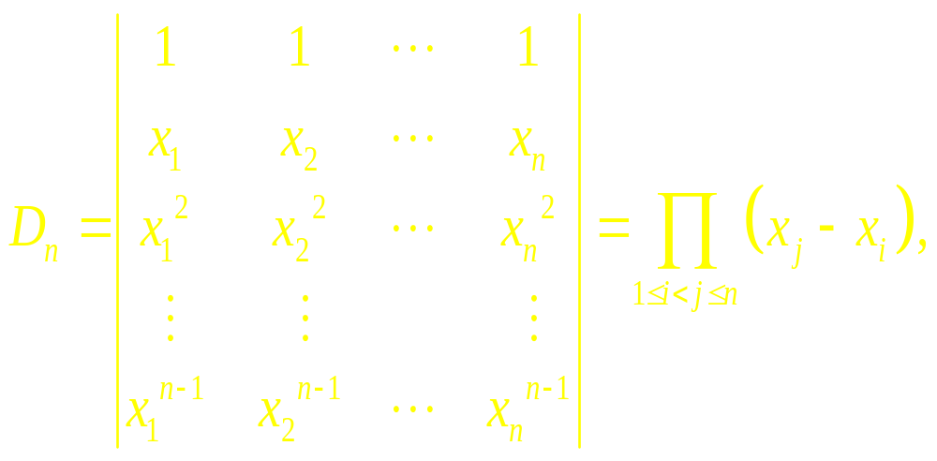
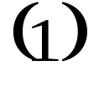
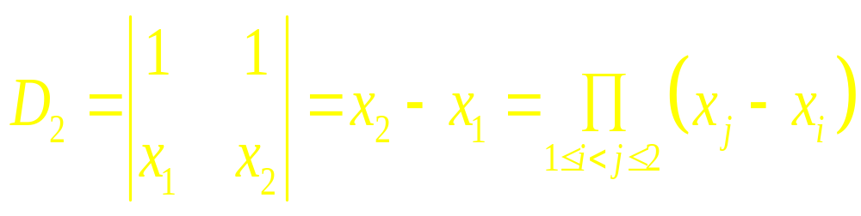
例3.3 证明范德蒙得（Vandermonde）行列式
其中记号“Π”表示全体同类因子的乘积.
证 用数学归纳法.因为
所以当n=2时,（1）式成立.

Slide 18
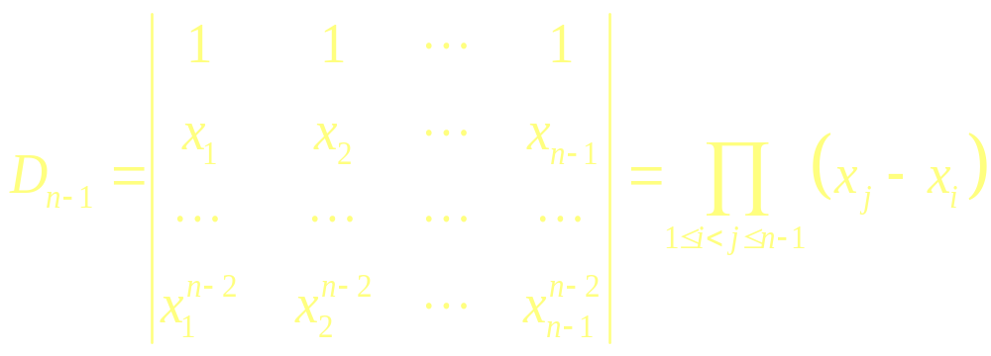

现在假设（1）对于n－1阶Vandermonde行列式成立，即
。
我们来证明对 n 阶Vandermonde行列式也成立.

Slide 19






例3.4 计算行列式

Slide 20

例3.5 计算行列式
解 当
或 时，则D = 0. 假设

Slide 21
这种方法，很巧妙地反用行列式按行（列）展开定理，我们形象的称之为“ 加边法 ”。

Slide 22



例3. 6 已知行列式
求 , 其中 是D 的第4 行元素的
代数余子式。
解 由展开定理的推论，第2行元素与第4行元素的代数余子式对乘加，得
。

Slide 23
3.4 Laplace定理
定义3.2 设D是一个n阶行列式，在D中取某k个行及某
k 个列（1≤ k≤ n），由这些行与列相交处的元素构成一
个 k 阶行列式，我们把它叫做D的一个k阶子式。
例如 设
显然
是D的两个2阶子式。

Slide 24


定义3.3 设D是一个n阶行列式，N是D的某个k阶子式，在D中划去N所在的行及所在的列后，剩下的n-k阶子式M, 称为N的余子式。若N所在的行的序数是i₁,i₂,…,i_{k},所在的列的序数是 j₁,j₂,…,j_{k} , 我们把
叫做子式N的代数余子式。
上面4阶行列式中的两个2阶子式N₁, N₂的余子式分别是
它们的代数余子式分别是
(-1)¹⁺⁴⁺¹⁺⁴M₁, (-1)²⁺³⁺¹⁺³M₂.
若子式N所在行的序数与所在列的序数相同，则称N为
D的一个主子式。
上面的N₁ 是主子式，N₂不是主子式。

Slide 25

定理3.3 （Laplace) 设D是n阶行列式，在D中取定某k行（列）（1≤ k ≤ n-1），则含于此k行（列）中的所有k阶子式与其代数余子式的乘积之和等于D。
例3.7 计算行列式
解 利用Laplace定理计算行列式时，选择含有零元素
多的行（列）展开，可以简化计算。此题选择2、5两列展
开，这两列中仅有一个二阶子式值非零，即

Slide 26


于是

Slide 27
注：如果用Laplace定理重做例3.2，可以 更加方便地得到结果。

Slide 28
作业
习题2.3
(A) 1(2), 2(1)(3), 4(3).
(B) 1(2), 2(1), 3.

